Slide 1

Bernardo Gómez Pimienta
ARQUITECTO MEXICANO

Slide 2

Biografía
Nació el 18 de agosto de 1961 y tiene dos nacionalidades: francesa y mexicana. Desde 1987 ha dedicado su vida a la arquitectura y al diseño industrial.
Fue condecorado como Caballero de la Legión de Honor de la Republica Francesa, la mayor distinción que ese país ofrece y el único arquitecto mexicano en poseerla. Es Fellow Honorario del American Institute of Architects, así como del Royal Architectural Institute of Canada. Ha sido un arquitecto sumamente prolífico que ha diseñado edificios icónicos, que se han convertido en referencias urbanas reconocibles como la Escuela Nacional de Teatro, el Hotel Habita, el edificio de la Alianza Francesa, el edificio de Servicios de Televisa.

Slide 3


Reconocimientos
La revista Time lo calificó como él único arquitecto de una increíble generación que esta rehaciendo una nueva imagen de México y que resuena incluso lejos de sus fronteras por poseer el liderazgo y la habilidad de tener un impacto en la sociedad. Gómez-Pimienta configura la brillante ciudad del futuro. Su obra se ha definido con un vocabulario contemporáneo, reuniendo las aspiraciones del mundo moderno con las calidades ambientales y culturales de la tradición mexicana. Lo que recuerda la frase de Octavio Paz, que la arquitectura es un reflejo de su época.

Slide 4
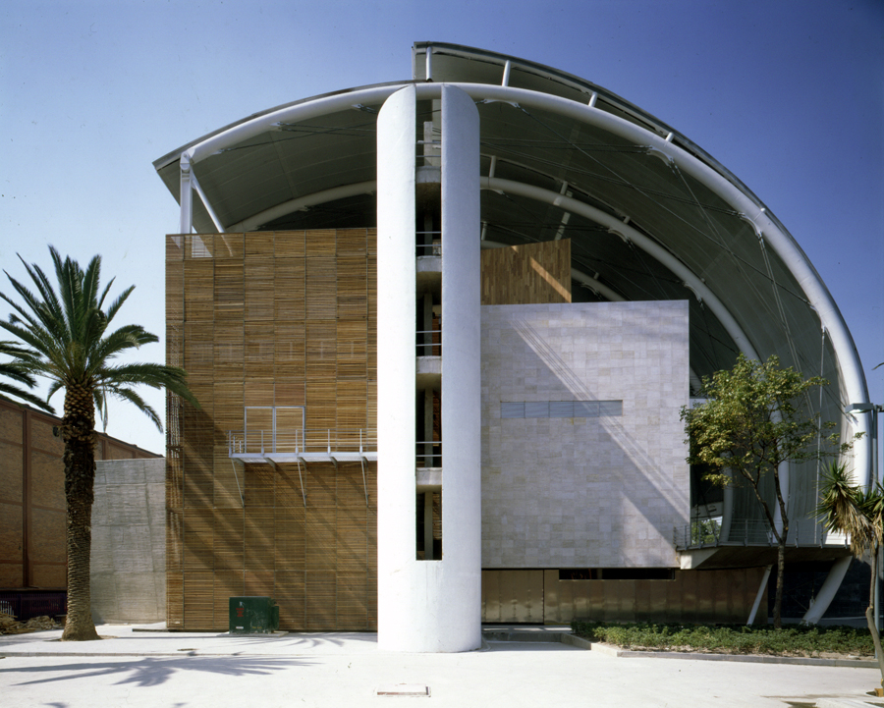

Principales obras
Entre los proyectos más reconocidos se encuentran la Escuela Nacional de Teatro-CNA, el Hotel HABITA, la renovación arquitectura.
El Hotel HABITA.

Slide 5

Renovación del Teatro de los Insurgentes

Slide 6

Edificio de Servicios de Televisa en Chapultepec

Slide 7

Estación de Bomberos Ave Fénix

